Slide 1


Slide 2
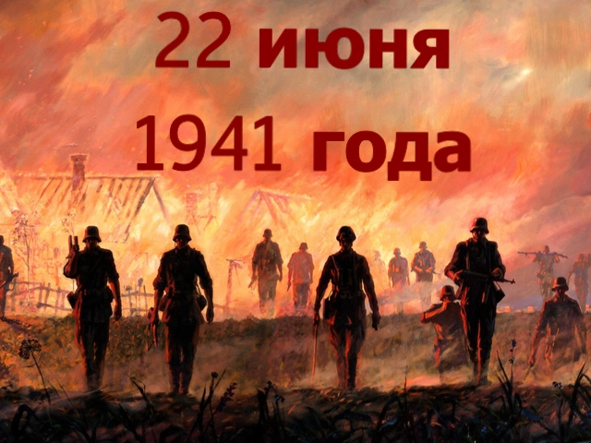

Slide 3
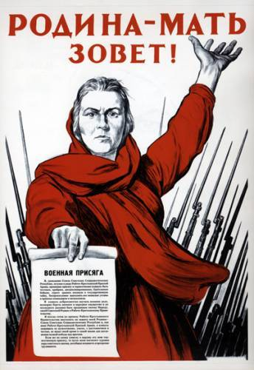


Slide 4
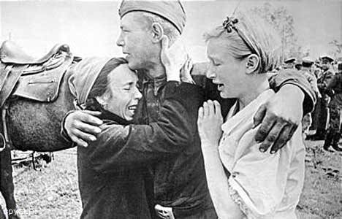

Slide 5
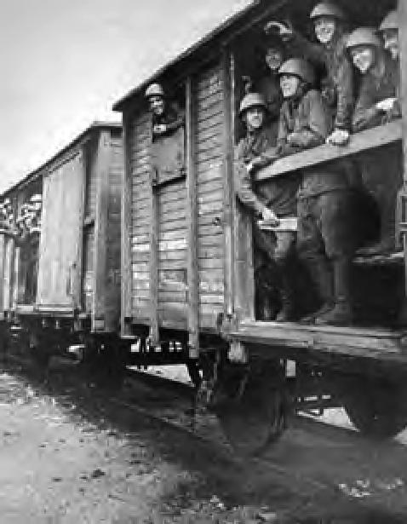
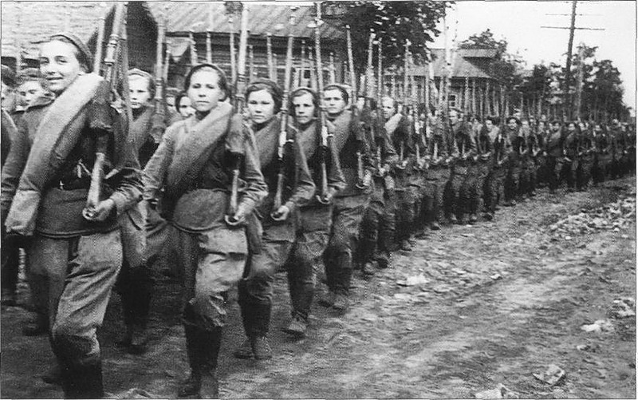

Slide 6
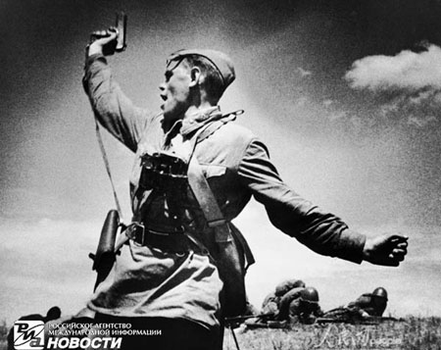

Slide 7
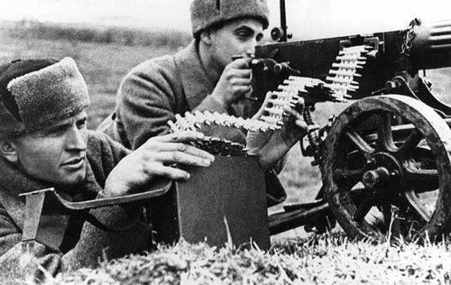

Slide 8
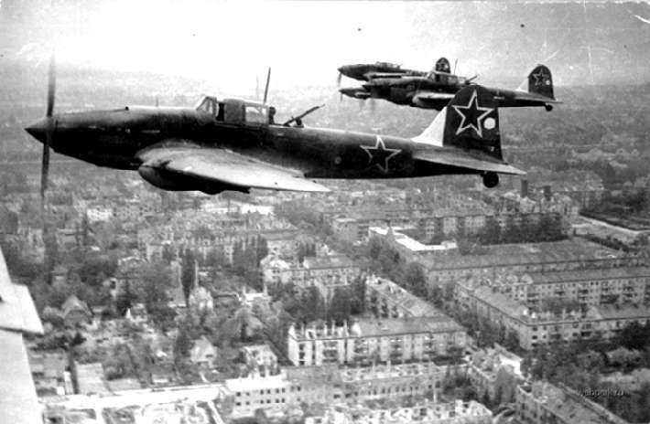

Slide 9
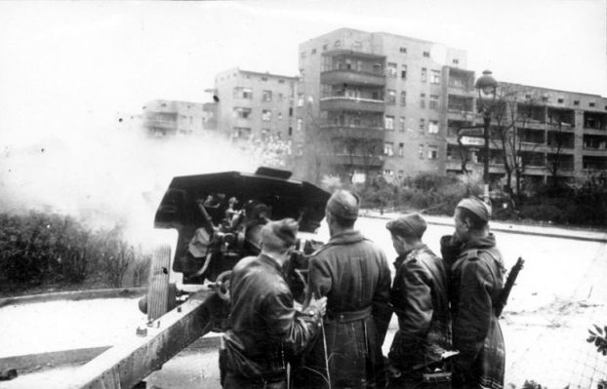

Slide 10
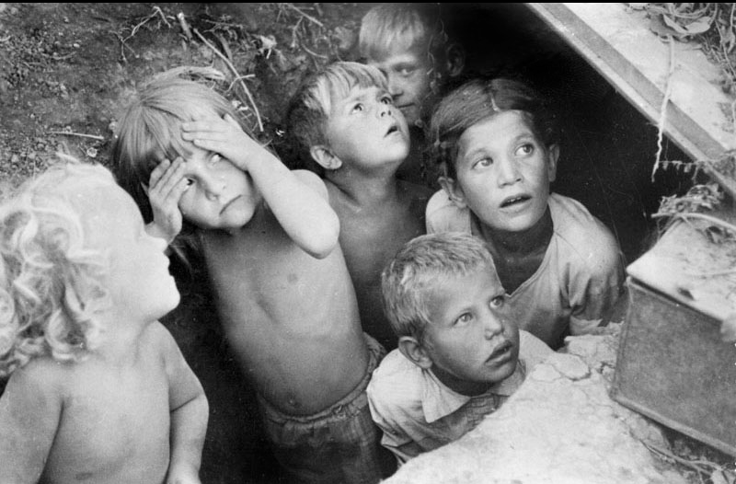

Slide 11
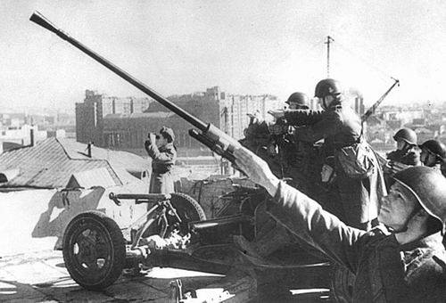

Slide 12
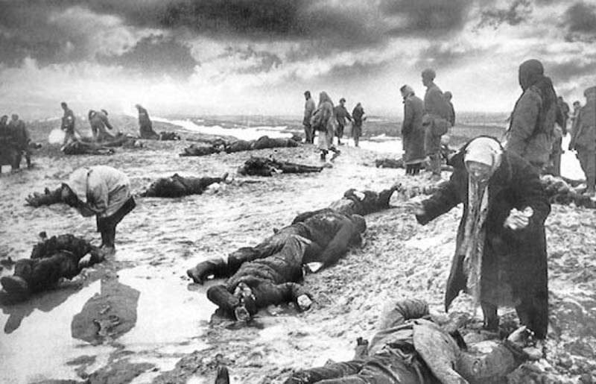

Slide 13
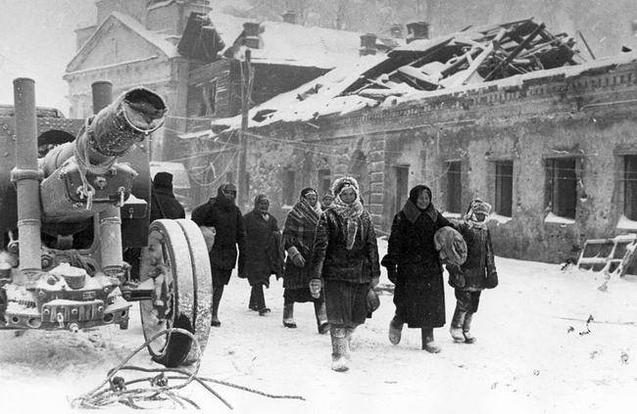

Slide 15
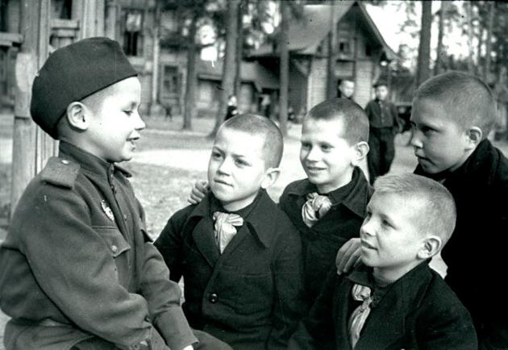
Дети-герои

Slide 16
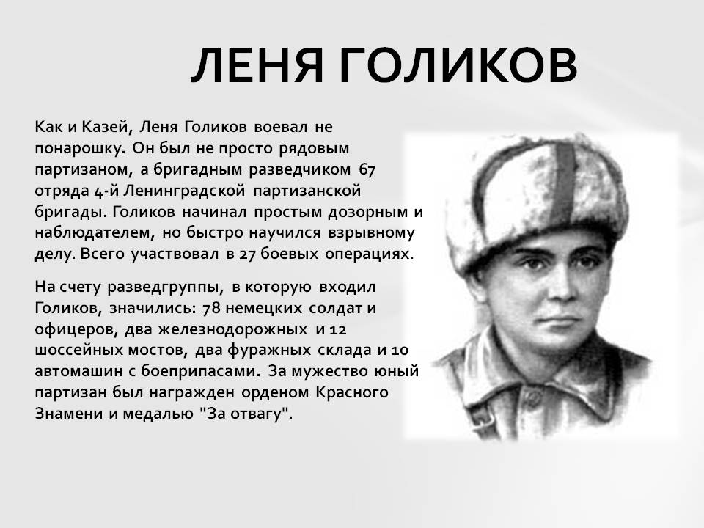

Slide 17
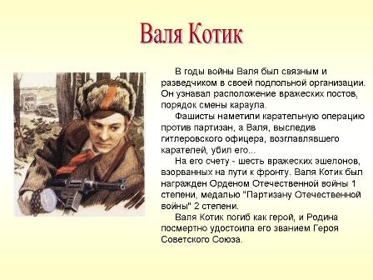

Slide 18
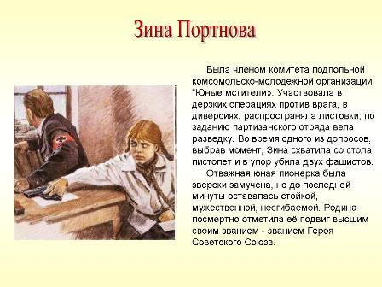

Slide 19
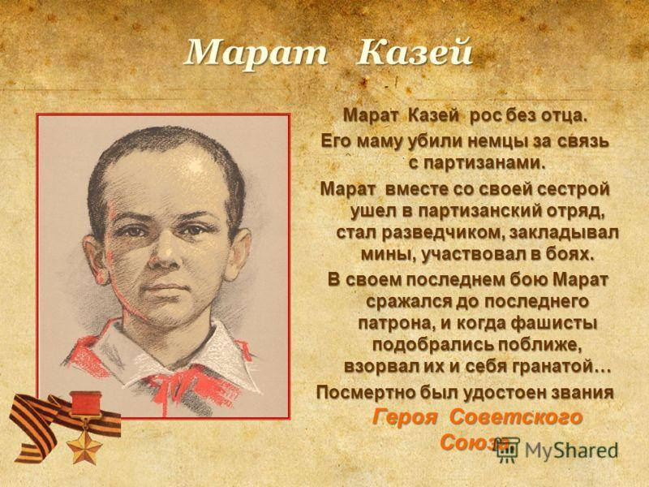

Slide 20
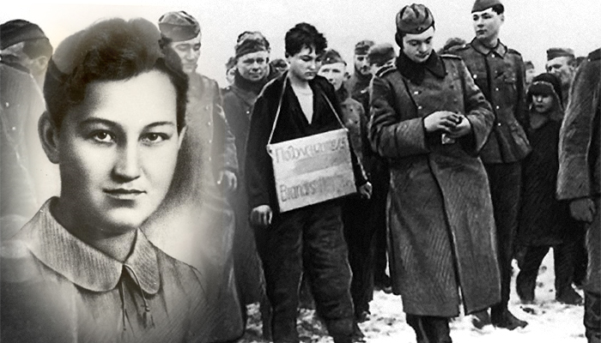

Slide 21
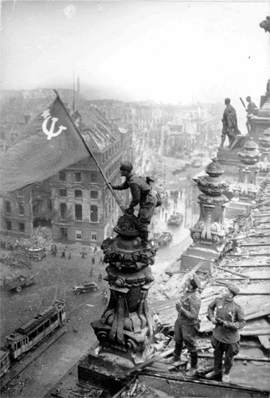

Slide 22
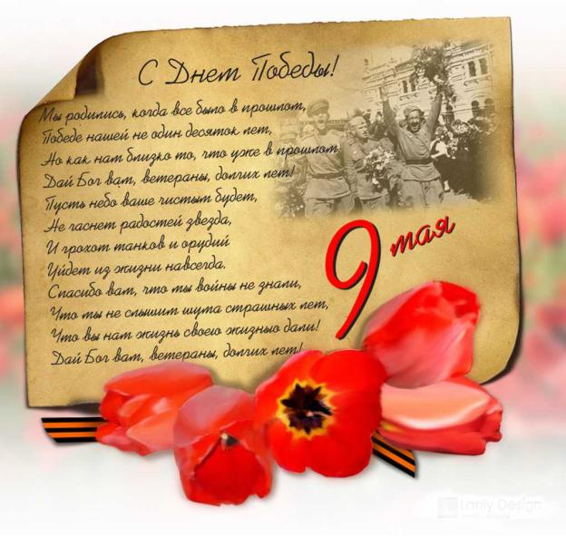
9 мая - это всенародный праздник. В этом году наш народ отмечает 71-летие Великой Победы.

Slide 23
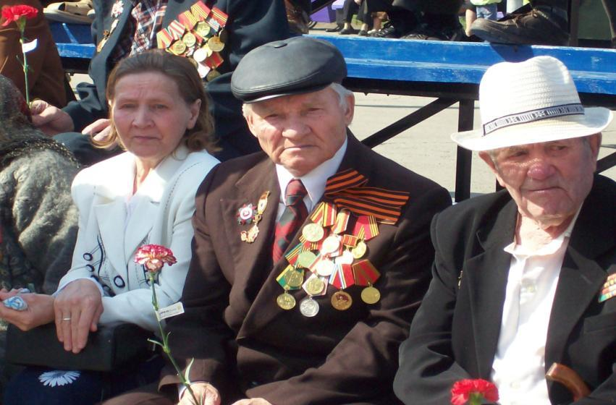
В этот день вспоминают тех, кто остался на полях сражений, тех, кто после войны налаживал мирную жизнь. А еще поздравляют тех воинов Великой Отечественной Войны, которые живут сегодня.

Slide 24
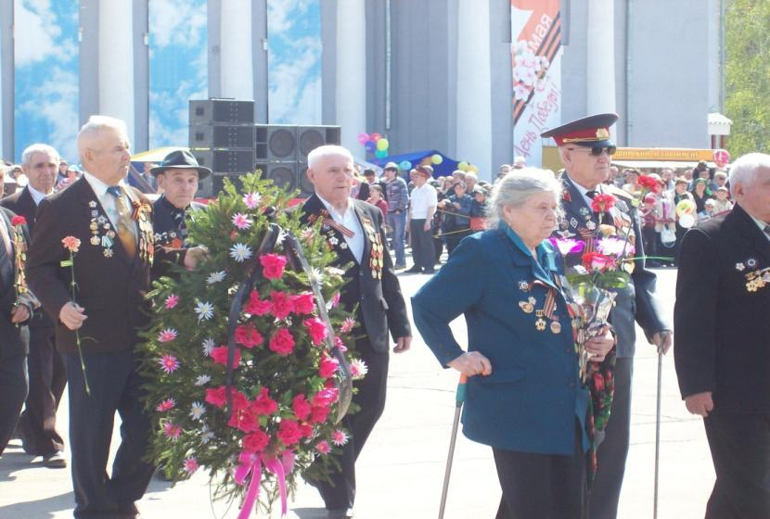
В этот Великий день принято бывать на могилах погибших воинов, возлагать венки, живые цветы тем, кто не вернулся с войны.

Slide 25
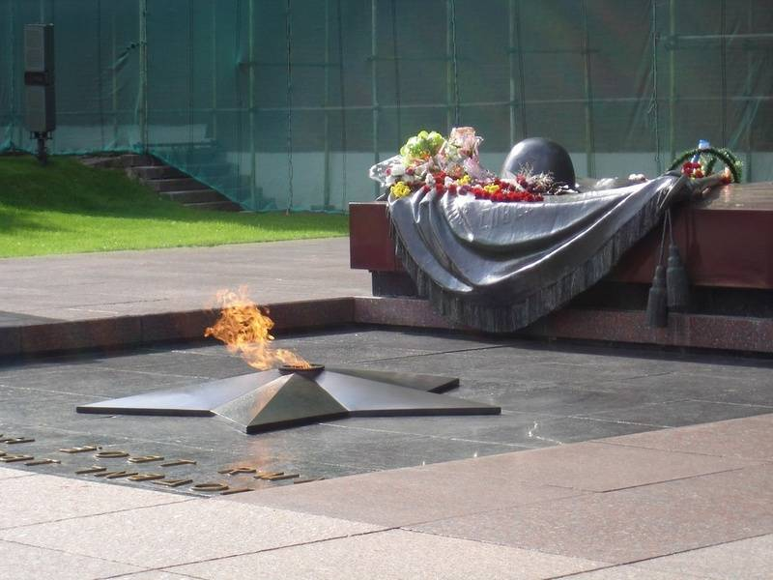
Вечный огонь горит в память о погибших в годы Великой Отечественной войны .

Slide 26
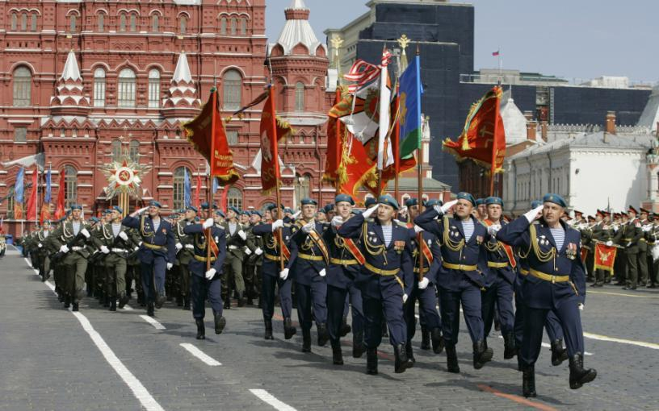
Ежегодно 9 мая устраивают парад военных в честь праздника Победы.

Slide 27
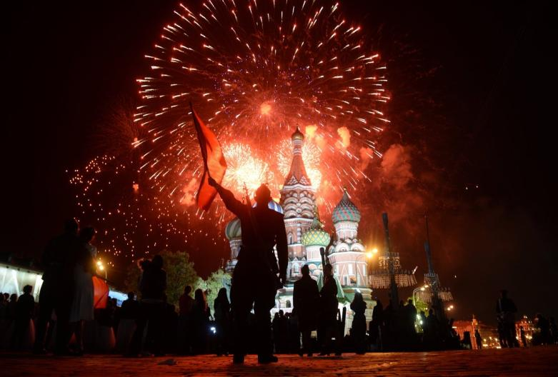
По всей стране слышны залпы праздничного салюта в честь тех, кто сражался за Родину.

Slide 28


